Slide 1
§5.4 三大抽样分布及其重要结论
大家很快会看到，有很多统计推断是基于正态分布的假设的，以标准正态变量为基石而构造的三个著名统计量在实际中有广泛的应用，这是因为这三个统计量不仅有明确背景，而且其抽样分布的密度函数有明显表达式，它们被称为统计中的“ 三大抽样分布 ” 。

Slide 2
抽样分布
统计量
的分布称为抽样分布.
小子样问题
对任意一个自然数n
求统计量T_{n}的精确分布.
大子样问题
时,求统计
量T_{n}的极限分布.
对

Slide 3
正态分布结论
若
~
则
特别地,
i.i.d.
~
若
则

Slide 4
标准正态分布的 α 分位数
定义
若 ，则称z _{α}为标准正态
分布的上α 分位数.
若 , 则称 为标准
正态分布的双侧 α 分位数.

Slide 5
标准正态分布的α 分位数图形
0.4
常用
数字
0.3
0.2
α
0.1
•
z_{α}
-2
-1
1
2
0.4
-z_{α/2}=z_{1-α/2}
0.3
α/2
0.2
α/2
0.1
•
•
-z_{α/2}
z_{α/2}
-2
-1
1
2

Slide 6
标准正态分布的 1-α 分位数
定义
若 ，则称z_{1-α}为标准正态
分布的1-α 分位数.
若 , 则称 为标准
正态分布的双侧1-α分位数.

Slide 7
标准正态分布的1-α 分位数图形
0.4
常用
数字
0.3
0.2
α
0.1
•
z_{1-α}
-2
-1
1
2
0.4
-z_{1-α/2}=z_{1-α/2}
0.3
α/2
0.2
α/2
0.1
•
•
-z_{1-α/2}
z_{α/2}
-2
-1
1
2

Slide 8
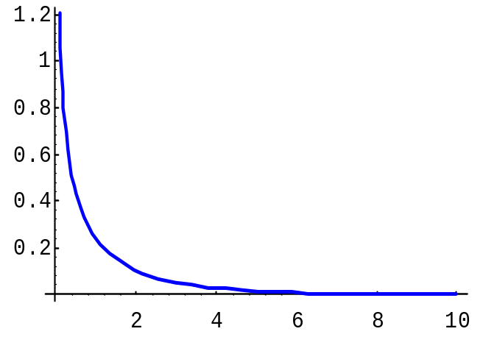
5.4.1 χ² 分布(卡方分布)
(1)
定义 设
相互独立,
且都服从标准正态分布N (0,1),则
( n为自由度 )
n = 1 时,其密度函数为

Slide 9
n = 2 时,其密度函数为
为参数为1/2的指数分布.
0.4
0.3
0.2
0.1
2
4
6
8
10

Slide 10
一般
自由度为 n 的
的密度函数为
其中，
在x > 0时收敛，称为Γ函数，具有性质

Slide 11
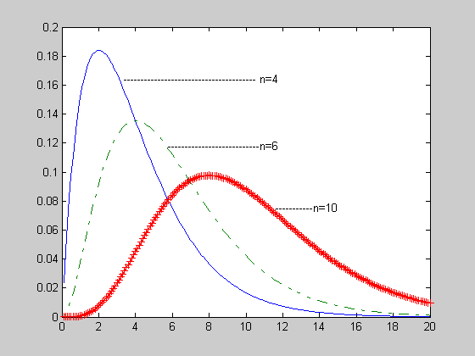
该密度函数的图像是一只取非负值的偏态分布

Slide 12
分布的性质

Slide 13
设
证 1°
相互独立,
则

Slide 14
称满足 P(χ² > χ_{α}²(n))=α
的 χ_{α}²(n)是卡方分布的上
α 分位点.
0.1
0.08
n = 10
0.06
α
0.04
0.02
•
χ²_{0.05}(10)
5
10
15
20
另一种表示方法
当随机变量 χ² ∼ χ²(n) 时，对给定 α (0<α<1)，称满足 P(χ² ≤ χ_{1−α}²(n)) 的 χ_{1−α}²(n) 是自由度为n的卡方分布的1−α 分位数.

Slide 15
5.4.2 F 分布 F~F(n,m)
定义
设
X, Y 相互独立，
令
则称 F 服从为第一自由度为n ,第二自由度为 m 的F 分布.
其密度函数为

Slide 16
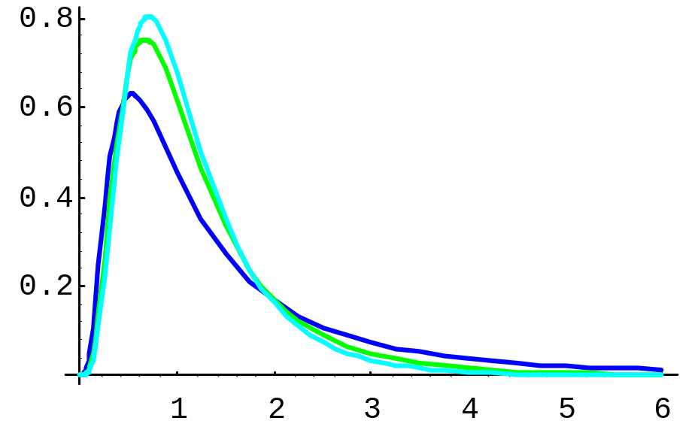
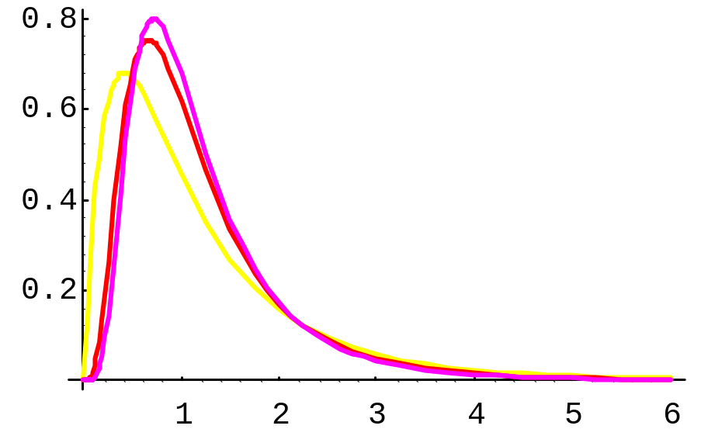
m = 10, n = 4
m = 10, n = 10
m = 10, n = 15
m = 4, n =10
m = 10, n = 10
m = 15, n = 10

Slide 17
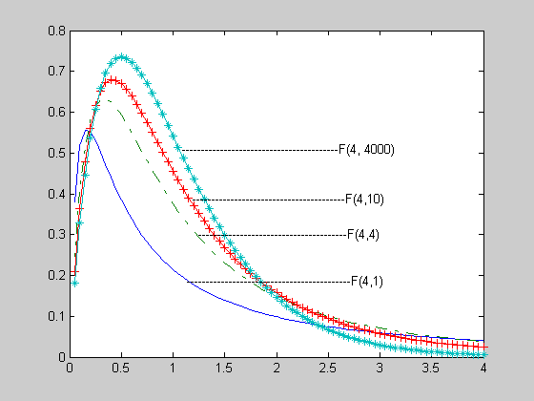
该密度函数的图象也是一只取非负值的偏态分布

Slide 18
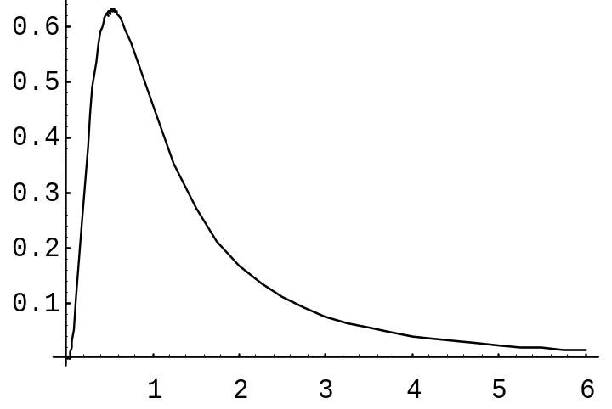
F 分布的性质
例如
求
α
事实上,
•
故
F_{α}(n,m)

Slide 19
另外一种表示方法：
当随机变量F ∼ F(n,m) 时，对给定 α (0<α<1) ，称满足 P(F ≤ F_{1−α}(n,m)) =1−α 的F_{1−α}(n,m) 是自由度为n 与 m 的F 分布的1−α 分位数。

Slide 20
例1 证明
证

Slide 21
5.4.3 T 分布 T~T(n)
定义
设
X ,Y相互独立,
则称 T 服从自由度为 n 的T 分布.其密度函数为

Slide 22
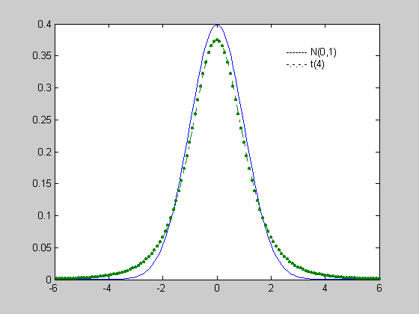
t 分布的密度函数的图象是一个关于纵轴对称的分布，与标准正态分布的密度函数形状类似，只是峰比标准正态分布低一些尾部的概率比标准正态分布的大一些。

Slide 23
t 分布的性质
1°f _{n}(t)是偶函数,
2°T 分布的上α 分位数 t_{α} 与双测 α
分位数 t_{α/2} 均 有表可查.

Slide 24
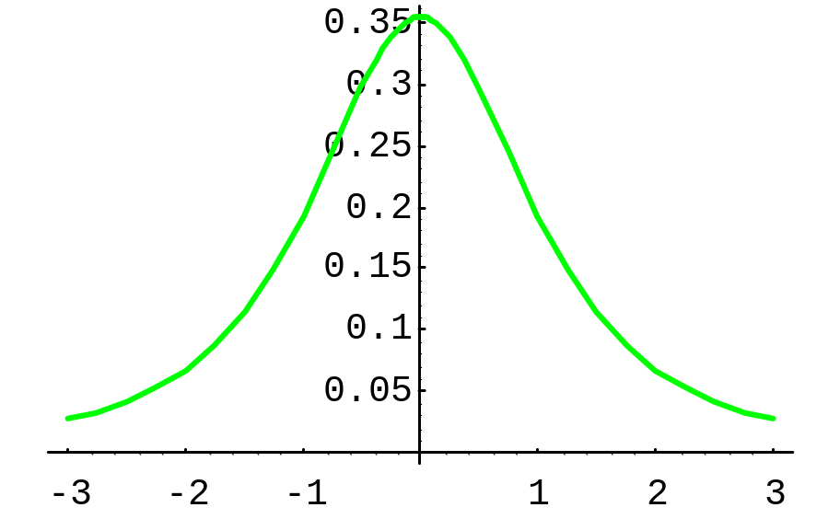
n = 10
α
•
•
-t_{α}
t_{α}

Slide 25
α/2
α/2
•
•
-t_{α/2}
t_{α/2}

Slide 26
自由度为1的 t 分布就是标准柯西分布，
它的均值不存在；
n>1时, t 分布的数学期望存在且为0；
n>2时，t 分布的方差存在，且为n/(n−2)；
当自由度较大 (如n≥30) 时， t 分布可以用
正态分布 N(0,1)近似。

Slide 27
另外一种表示方法
当随机变量t ∼t(n) 时，称满足
P(t ≤ t_{1−α}(n)) =1−α
的 t_{1−α}(n) 是自由度为 n 的 t 分布的1−α分位数.
分位数 t_{1−α}(n) 可以从附表4中查到。
譬如 n=10,α=0.05，那么从附表4上查得
t_{1−0.05}(10) = t_{0.95}(10)=1.812 .
由于 t 分布的密度函数关于0 对称, 故其分位数间有如下关系
t_{α}(n−1)= −t_{1−α}(n−1)

Slide 28
例2
证明：
证
设
令

Slide 30


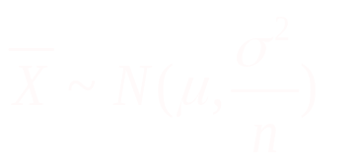
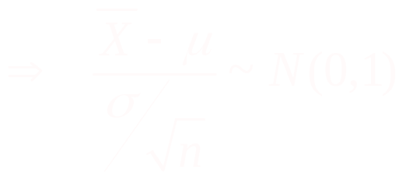


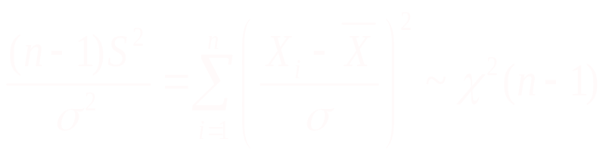
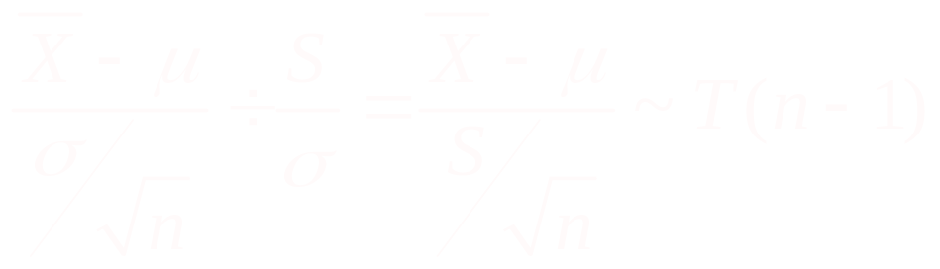
抽样分布的某些结论
(Ⅰ) 一个正态总体
设总体
,样本为( )，
与
相互独立
(1)
(2)

Slide 31
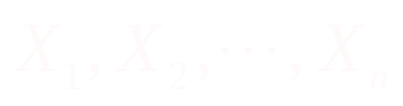
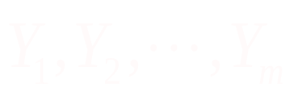
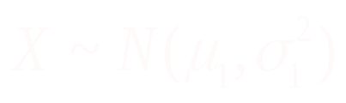
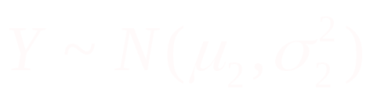
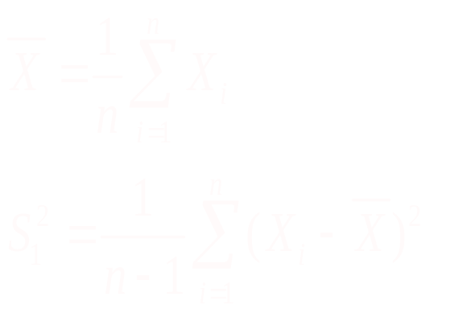
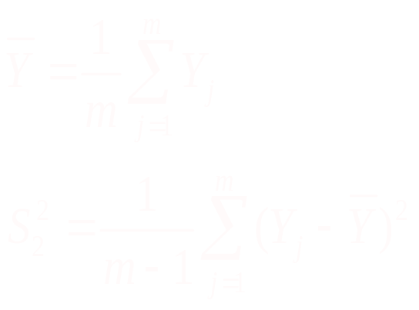
( II ) 两个正态总体
设
与
分别是来
自正态总体
与
的
相互独立的简单随机样本.
令

Slide 32
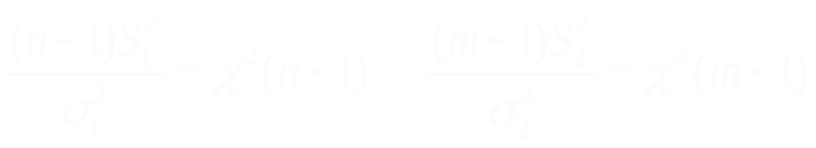
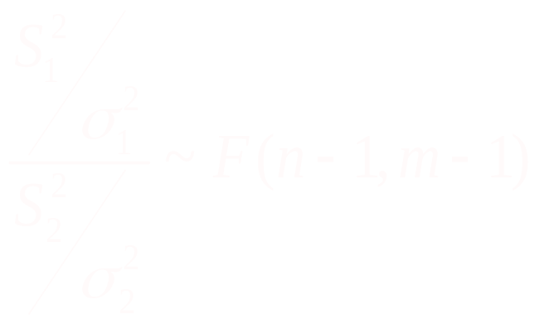
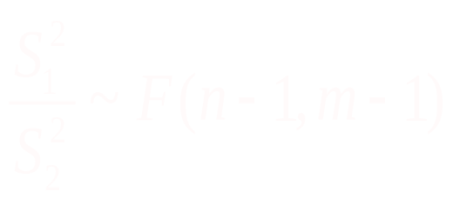
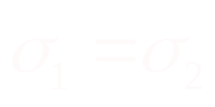
则
(3)
若
则

Slide 33
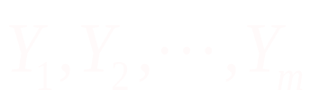


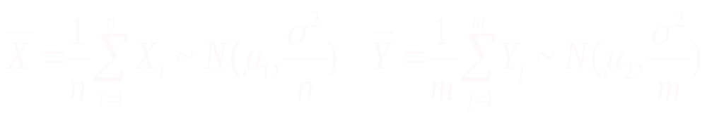
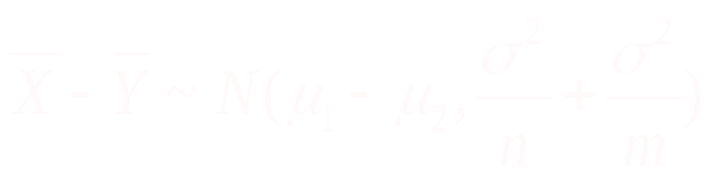
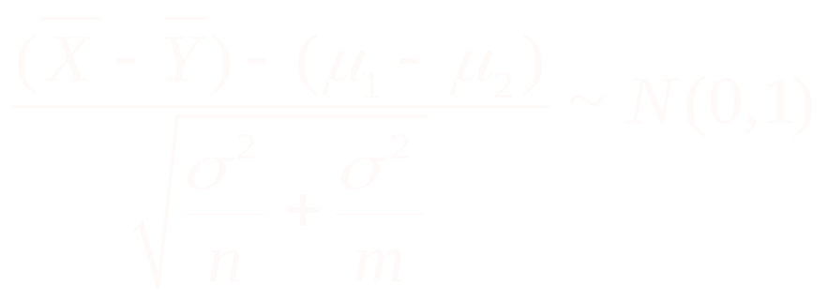
设
与
分别是来
的
自正态总体
与
相互独立的简单随机样本.
则

Slide 34
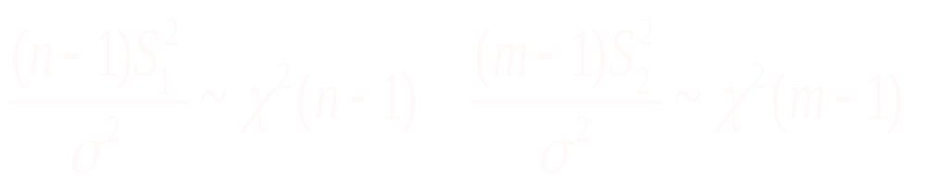
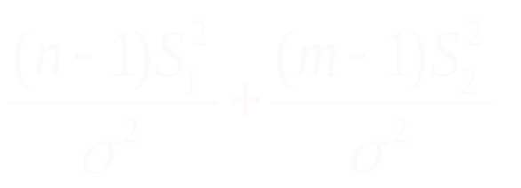

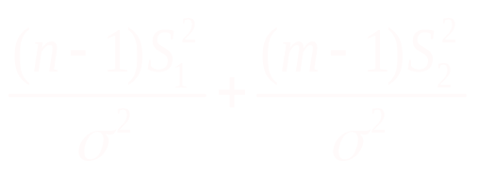

与
相互独立

Slide 35
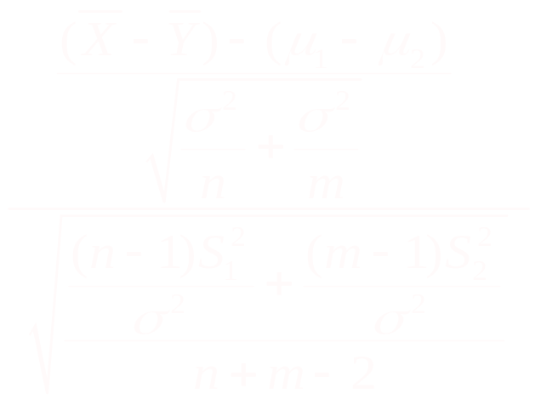
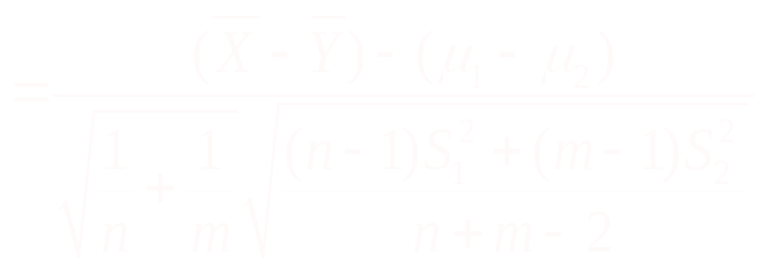

(4)

Slide 36
例3设
,为使样本均值大于70
的概率不小于90%,则样本容量至少取多少?
解 设样本容量为 n , 则

Slide 37
例4 从正态总体
中，抽取了
n = 20的样本
(1) 求
(2) 求
解 (1)
即

Slide 38
故

Slide 39
(2)
故

Slide 40
例5 设r.v. X 与Y 相互独立，X ~ N(0,16),
Y ~ N(0,9) , X₁, X₂ ,…, X₉ 与Y₁, Y₂ ,…, Y₁₆
分别是取自 X 与 Y 的简单随机样本, 求
统计量
所服从的分布.
解

Slide 41
从而

Slide 42
例6 设总体
为总体 X
的样本,
试确定常数 c , 使 cY 服从
分布.
解
故
因此

Slide 43
例7 设
是来自N ( μ,σ ² )的
简单随机样本,
是样本均值,
则服从自由度为n - 1的t 分布的随机变量为

Slide 44
解
故应选 (B)

